Slide 1
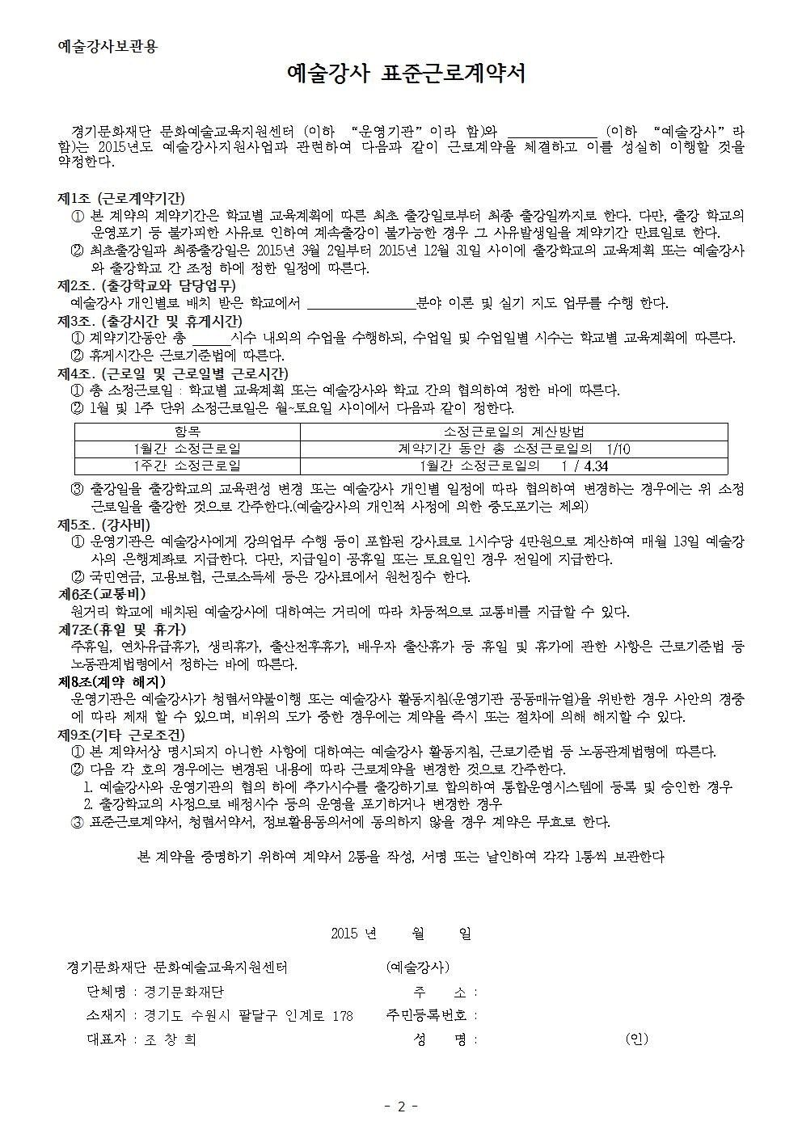
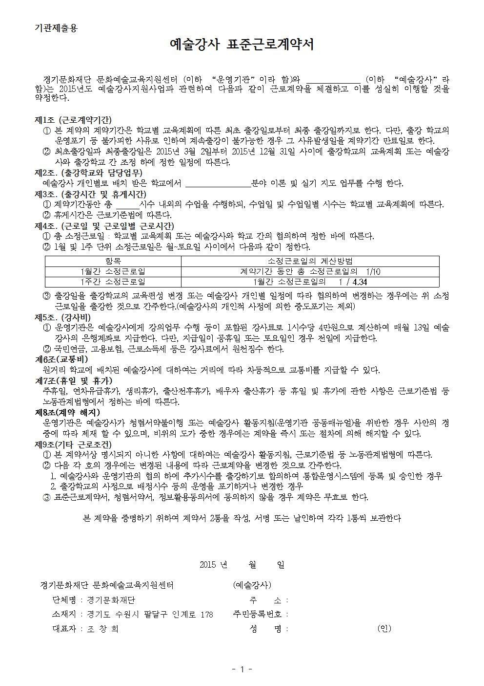
경기 학교예술강사 지원사업 근로계약서 작성요령
1. 반드시 자필 작성(6번 간인 필히 작성 확인!!)
2. “기관보관용” / “예술강사 보관용” 2부 작성 후 모두 발송 ※ 예술강사 보관용은 경기문화재단 직인날인 후 발송해 드립니다.
3. 첫 출강일이 2학기이거나 아직 미정이신 분들은 계약서를 작성하시는 날짜를 써 주신 뒤, 포스트잇에 해당사유 (예:2학기첫출강/5월첫출강)를 기재하여 붙여 보내주세요!
①본인성명
①본인성명
②분야
②분야
③경기도 학교 출강 총 시수
③경기도 학교 출강 총 시수
⑥간인 : 싸인 또는 도장
④첫 출강 날짜
④첫 출강 날짜
⑤본인 주소 / 주민등록번호 / 성명, 싸인 또는 도장
⑤본인 주소 / 주민등록번호 / 성명, 싸인 또는 도장

Slide 2
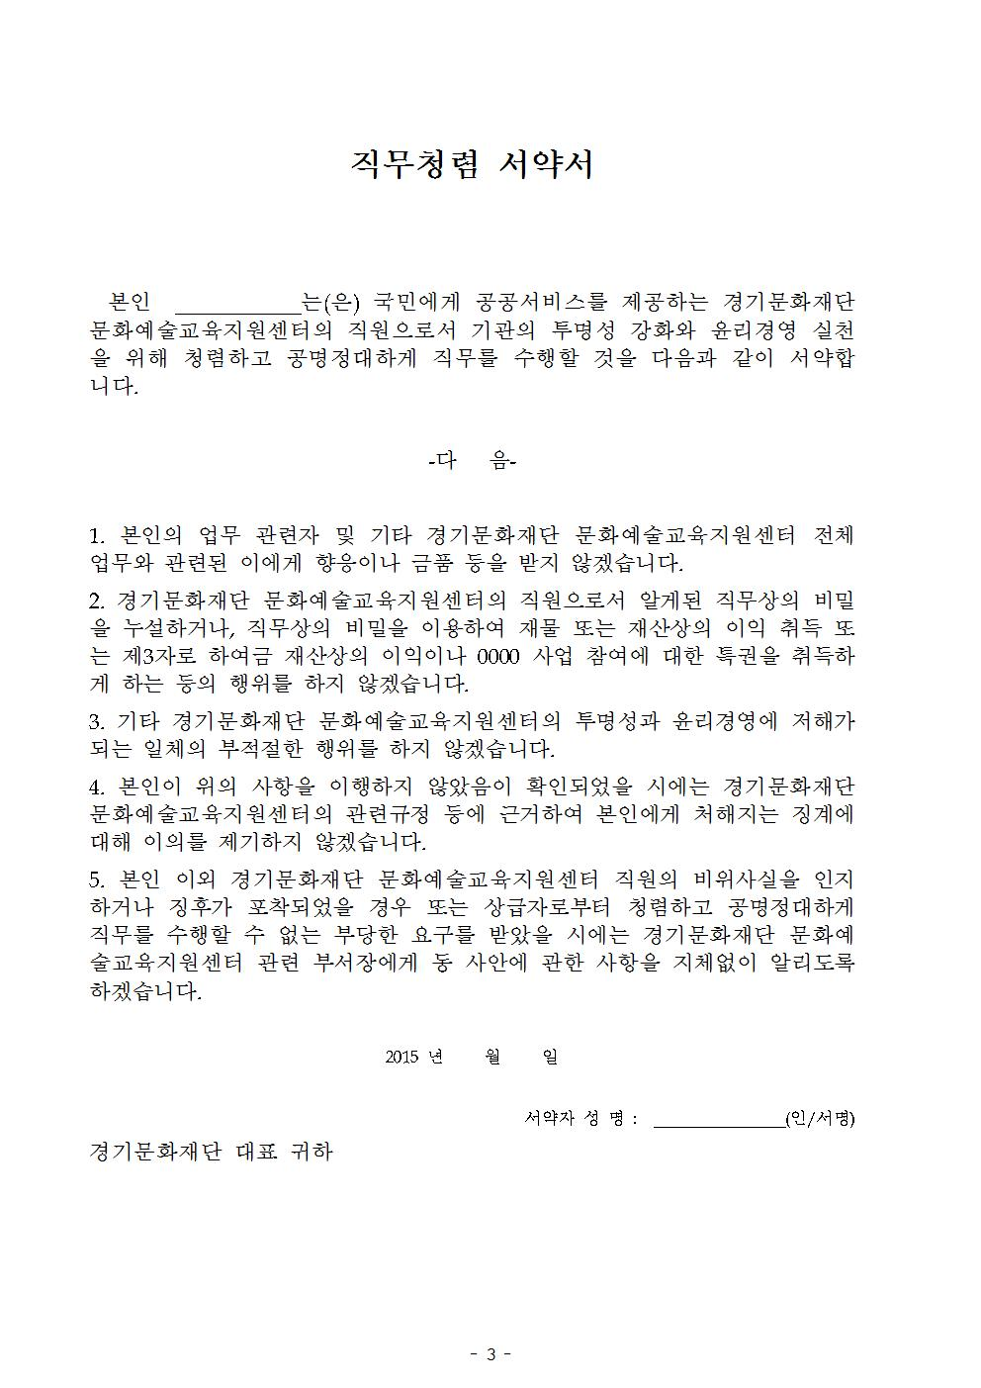
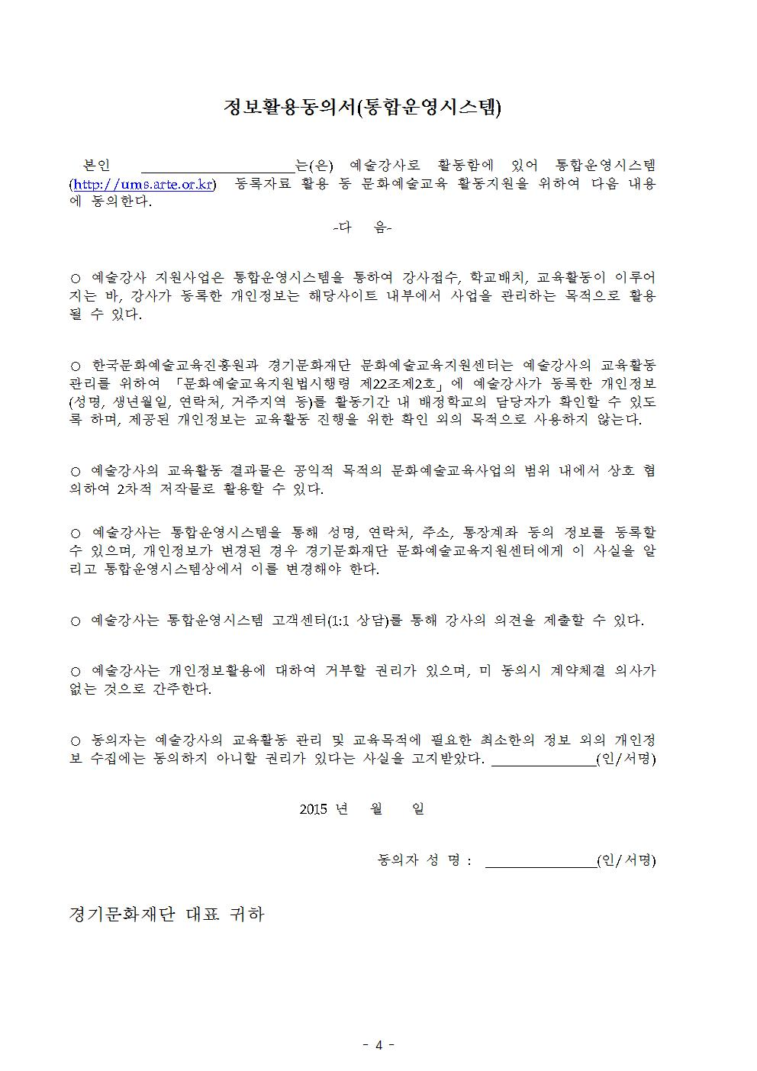
직무청렴 서약서, 정보활용 동의서 작성요령
1. 반드시 자필 작성
2. 계약서와 동일한 서명 또는 날인
①본인 성명
①본인 성명
②본인성명/싸인 또는 도장
②첫 출강 날짜
③첫 출강 날짜
③본인성명/싸인 또는 도장
④본인성명/싸인 또는 도장

